Slide 1
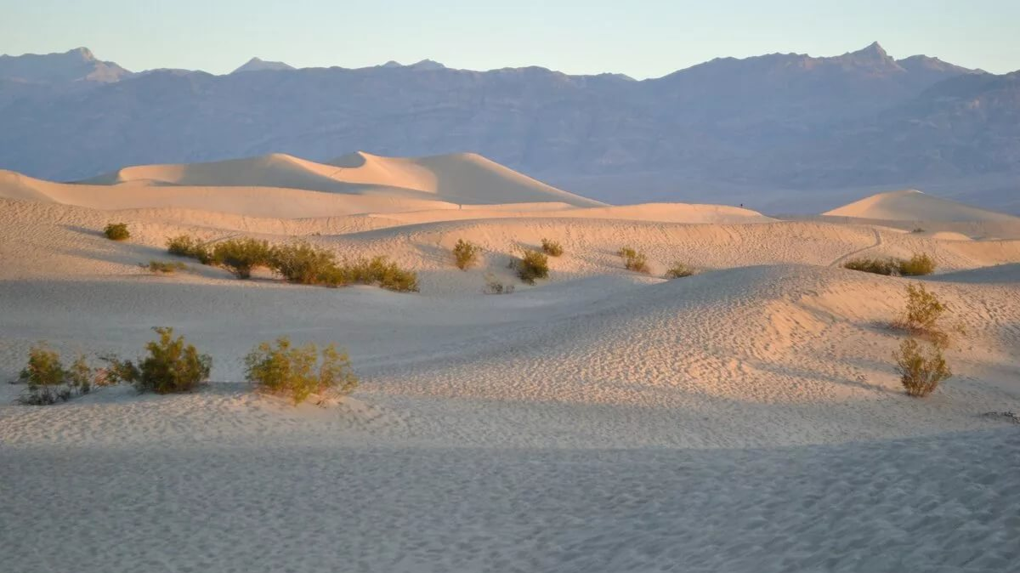
ПУСТЫНЯ

Slide 2
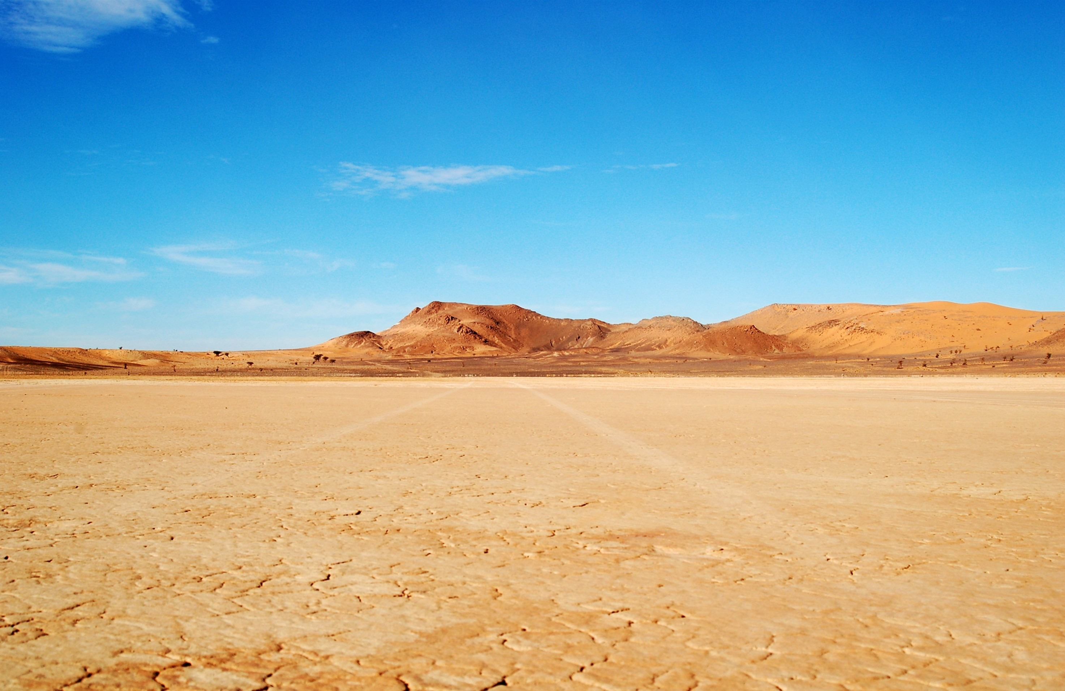
Что такое пустыня
Пустыня — это крайне засушливая область земного шара, бедная на воду, растительность и животный мир. В этой местности отсутствуют реки, моря, озера, поэтому осадки бывают очень редко. Даже если пройдет сильный ливень, то из-за жаркой погоды влага быстро испарится.
Пустыня — это крайне засушливая область земного шара, бедная на воду, растительность и животный мир. В этой местности отсутствуют реки, моря, озера, поэтому осадки бывают очень редко. Даже если пройдет сильный ливень, то из-за жаркой погоды влага быстро испарится. Не стоит думать, что пустыня безжизненная: там не только песок и Солнце. Если попасть туда весной, то можно даже наблюдать за зеленеющей травой, пением птиц. Но ближе к лету солнечные лучи выжигают растительность, на месте которой возникают желтые волны и барханы. Пустынные территории бывают не только песчаными, но и каменистыми, солончаковыми, глинистыми и даже снежными. Источник: https://kipmu.ru/pustynya/

Slide 3
А ЗНАЕТЕ ЛИ ВЫ,ЧТО…

Slide 4
Пустыни не всегда бывают именно жаркими — есть ещё и холодные арктические.
Самой крупной песчаной пустыней в мире является Сахара.
Самой сухой из всех жарких пустынь мира считается Атакама, расположенная в Южной Америке — в некоторых её частях дождей не было ни разу за всё время

Slide 5
Самая древняя пустыня на Земле — Намиб
Днем очень жарко, а ночью холодно
Так как пустыни имеют свойство перемещаться под воздействием ветра, с их распространением борются посредством укрепления почвы.
Закопав жарким днём в пустыне в песок яйцо, можно
испечь его минут за 10-15

Slide 6
Угадай растение или животное.

Slide 7
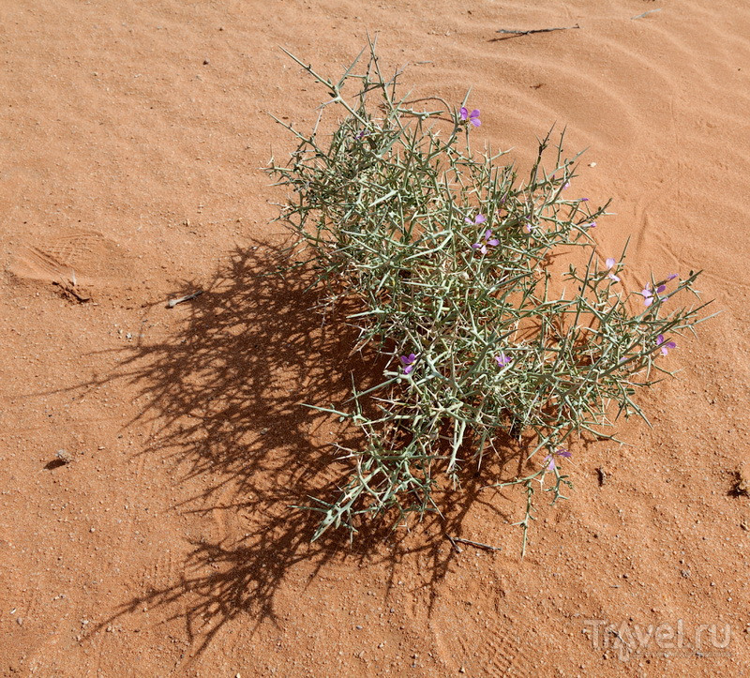
Одно из самых известных растений пустыни, её корни проникают на глубину почти 20 м, добывая влагу.

Slide 8
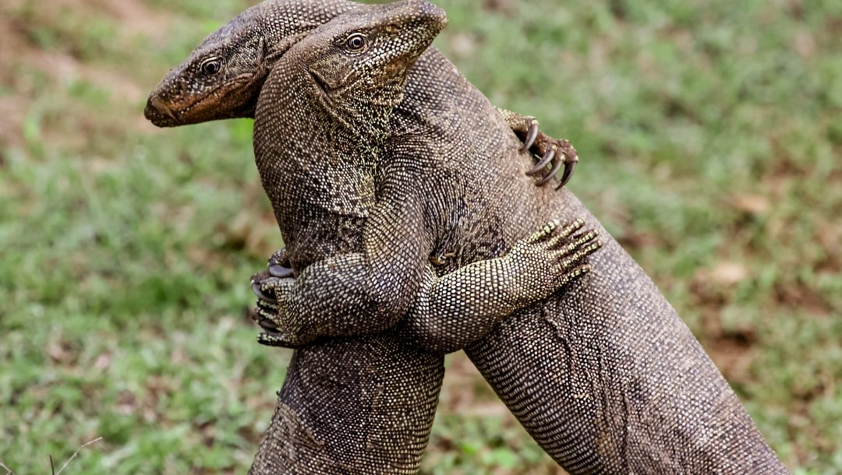
Это полутораметровая ящерица. Но шутки с ней плохи. Не зря её прозвали пустынным крокодилом .

Slide 9
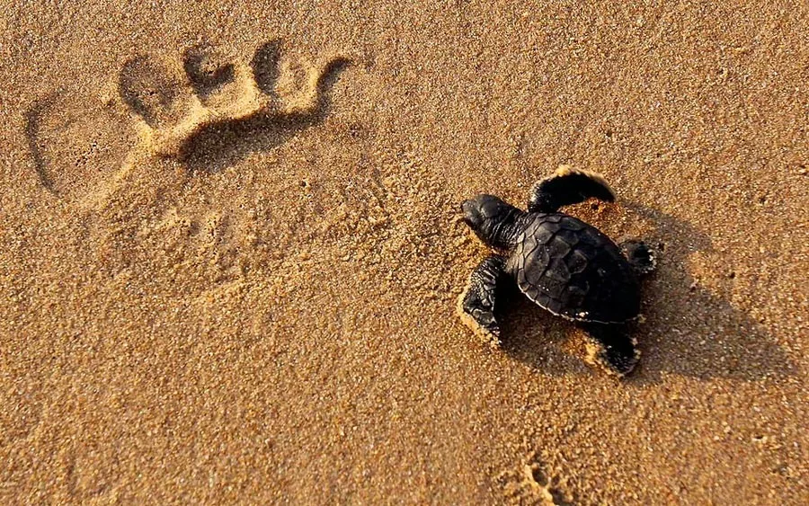
От жары и опасности она зарывается в песок. Да так быстро, словно тонет в нём. А врагов пугает так: хвост пружиной закрутит, пасть раскроет. На самом деле совсем она не опасна.

Slide 10
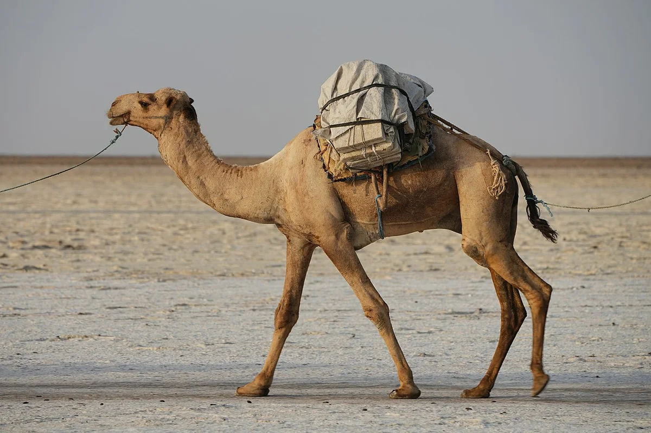
Много сотни лет служит жителям пустыни: на нём ездили верхом, тюки с разными грузами перевозили, пахали там, где влаги хватало землю напоить. Это животное называют «корабль» пустыни.

Slide 11
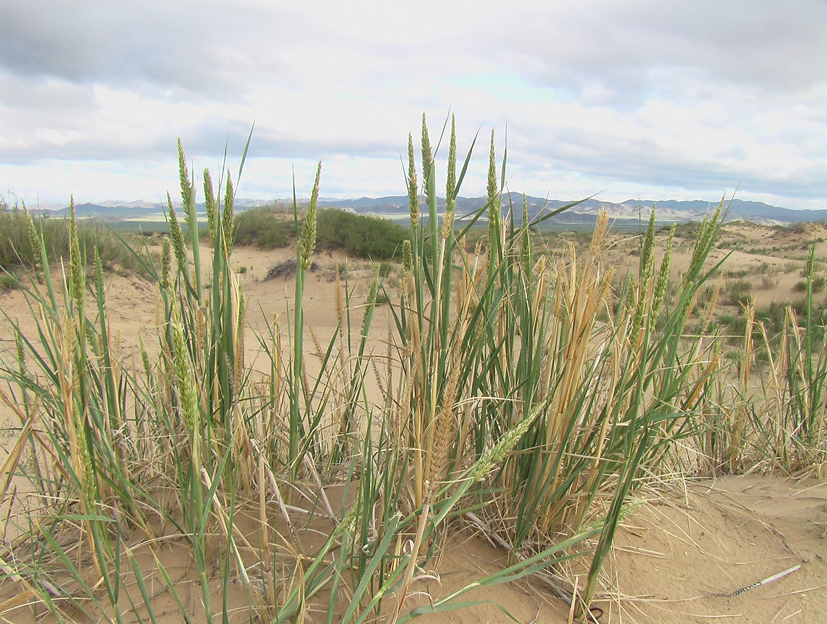
Корни этого растения хорошо закрепляют пески, не дают им двигаться под действием песка. Называют его «песчаным овсом».

Slide 12
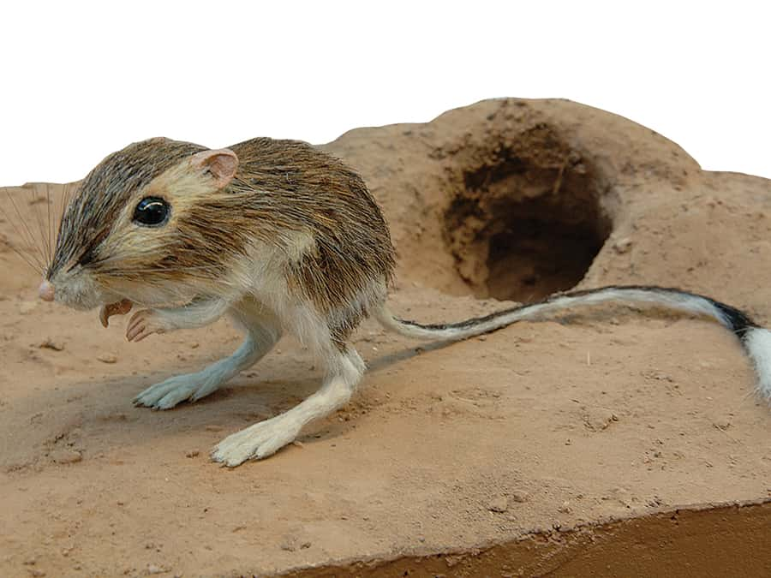
Этот грызун – типичный обитатель пустыни, роет сложные разветвлённые норы.

Slide 13
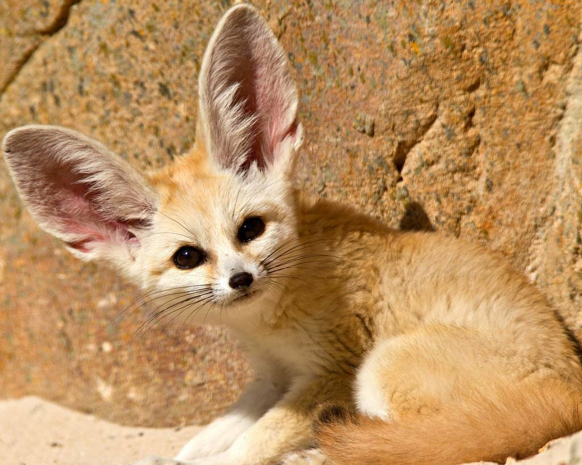
Большие уши помогают спасаться от жары

Slide 14
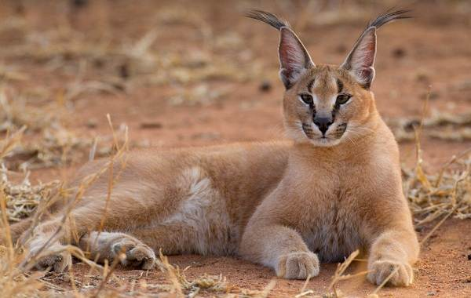
Пустынная кошка.

